Slide 1
Плакаты
Великой
Отечественной
войны

Slide 2
Основной целью военного плаката во все времена было поднять боевой дух армии, и призвать на поле боевых действий как можно больше людей, способных держать оружие и обороняться.

Slide 3
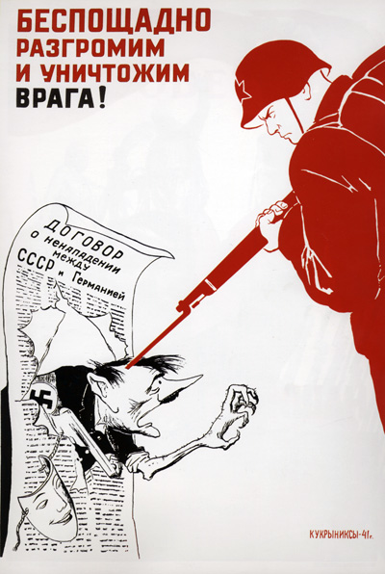
Первым плакатом, расклеенным на стенах домов 23 июня 1941 года, был лист художников Кукрыниксов «Беспощадно разгромим и уничтожим врага!», изображавший Гитлера, вероломно нарушившего Пакт о ненападении между СССР и Германией, и красноармейца, вонзившего штык в его голову.

Slide 4
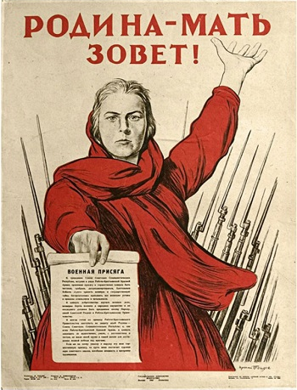
Спустя неделю после начала войны появился один из самых известных плакатов военных лет «Родина-Мать зовет!», созданный художником Ираклием Тоидзе (1902-1985). Идея создания собирательного образа матери, призывающей на помощь своих сыновей, пришла ему в голову совершенно случайно. Услышав первое сообщение Совинформбюро о нападении фашистской Германии на СССР, супруга Тоидзе вбежала к нему в мастерскую с криком «Война!». Пораженный выражением ее лица, художник приказал жене замереть и тут же принялся делать наброски будущего шедевра.

Slide 5
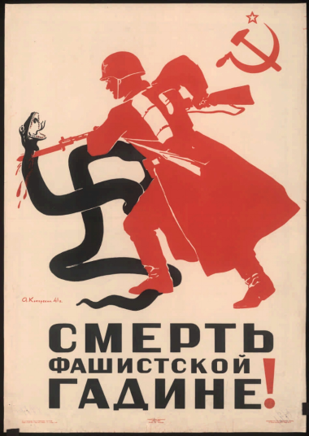
В числе плакатных листов июня 1941-го — работа А. Кокорекина «Смерть Фашистской Гадине!». Найдена удачная эмблематическая характеристика фашизма. Враг показан в виде мерзкого гада, в форме свастики которого пронзает штыком Воин Красной Армии.

Slide 6
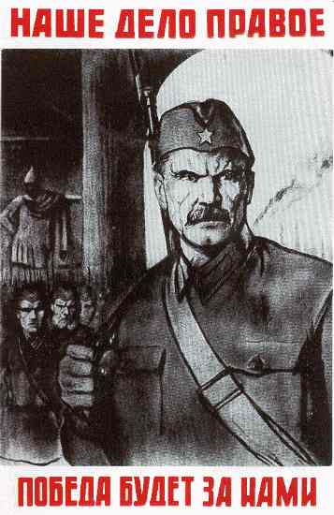
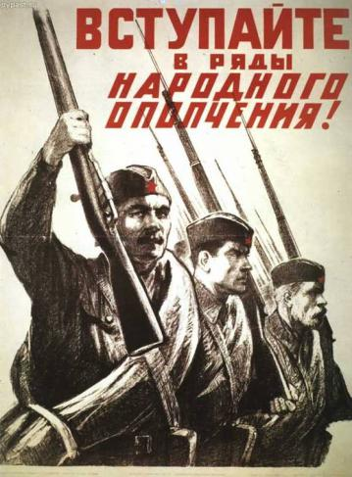
Достаточно часто сюжетами плакатов становились эпизоды мобилизации, создания народного ополчения.
В.Серов
ССиттаро А. Г.

Slide 7
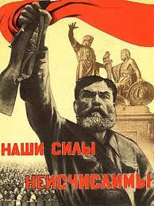
Среди многих искренних работ тех дней — лист В.Корецкого «Наши силы неисчислимы». Плакат нес идею создания единого народного ополчения для борьбы с врагом. Художник обратился к символу русского национального патриотизма — скульптуре Мартоса «Минин и Пожарский», которая на плакате олицетворяла Москву и весь многонациональный советский народ.

Slide 8
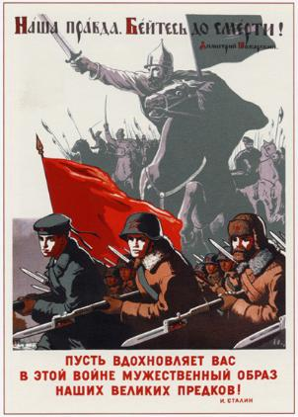
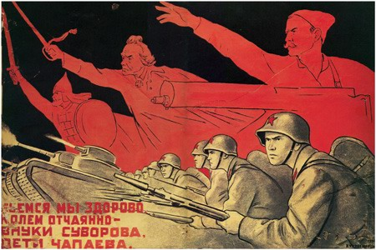
Иванов В. С.
КуКрыНиксы
Обращение к героическому прошлому

Slide 9
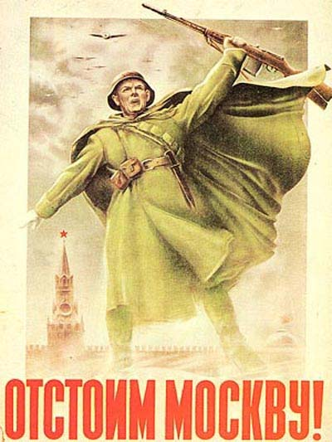
Суровые испытания выпали на долю защитников Москвы осенью 1941 года, когда враг вплотную приблизился к столице. В эти дни был создан графический лист, ставший бесспорным шедевром: плакат Н.Жукова и В.Климашина «Отстоим Москву!». Авторы пошли по пути художественного обобщения и придали воину черты народного героя, находящегося на высочайшем эмоциональном подъеме и призывающего отстоять от врага не только столицу, но и свободу всей страны.

Slide 10
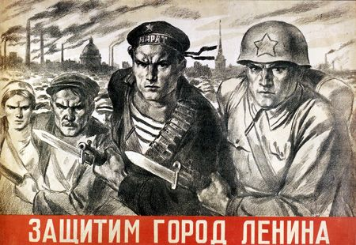
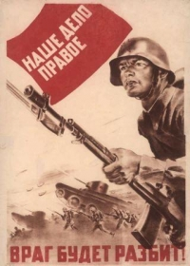
Защитников Ленинграда вели в бой плакаты В.Серова «Защитим город Ленина», «Наше дело правое — победа будет за нами»..

Slide 11
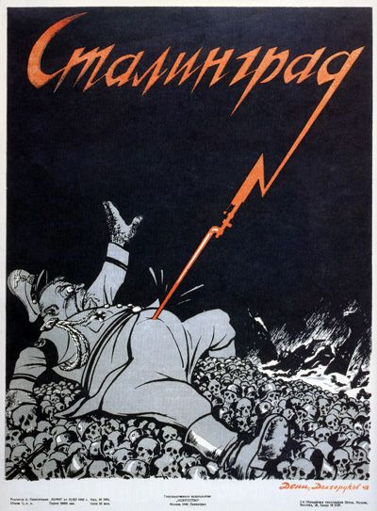
Победа под Сталинградом продемонстрировала всему миру несгибаемую силу бойцов и мощь Красной Армии, сумевшей противостоять многотысячной немецко-фашистской армаде и отбросить врага от Волги (плакат В.Дени и Н.Долгорукова «Сталинград», 1942).

Slide 12
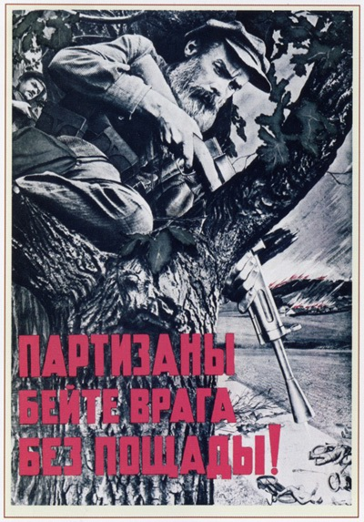
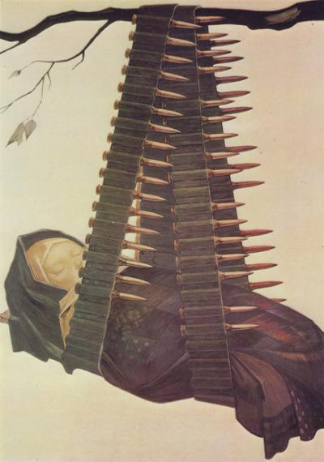
Партизанам
В.Корецкий
В.Корецкий
«Партизанская колыбельная»

Slide 13
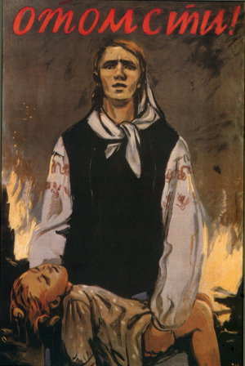
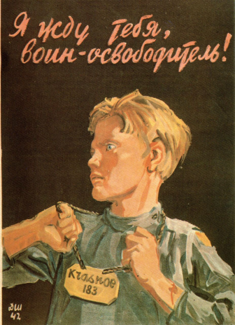
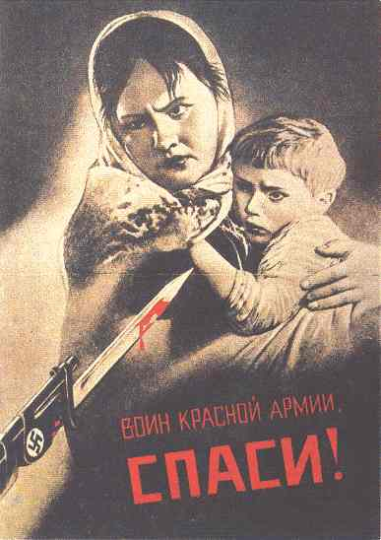
Бичующие злодеяния фашистов
Шмаринов Д. А.
Корецкий В. Б

Slide 14
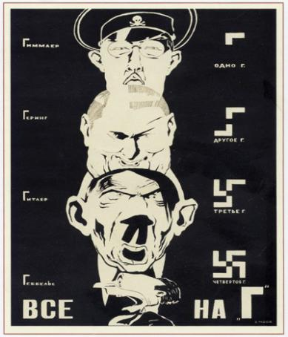
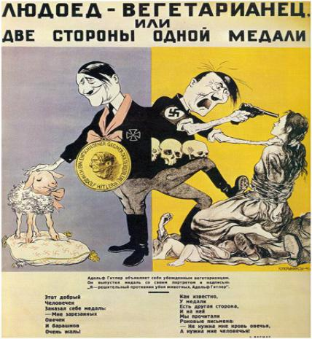
КуКрыНиксы
Кукрыниксы — творческий коллектив советских художников-графиков и живописцев: Михаил Куприянов, Порфирий Крылов и Николай Соколов

Slide 15
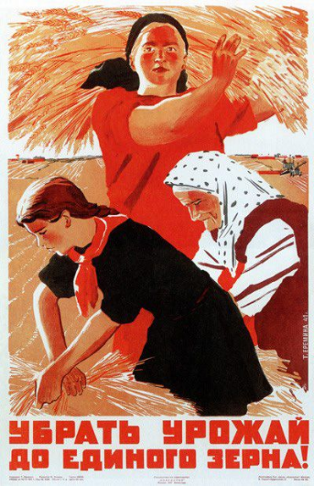
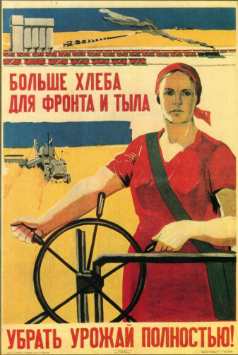
Крестьянам
Ватолина Н. Н., Денисов Н. В.
Еремина Т.

Slide 16
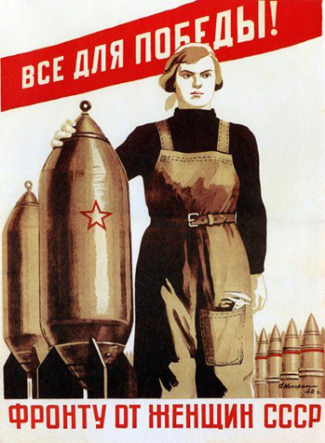
Труженикам тыла
Кокорекин А. А.
Лисицкий Л. М

Slide 17
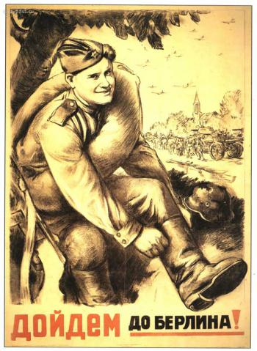
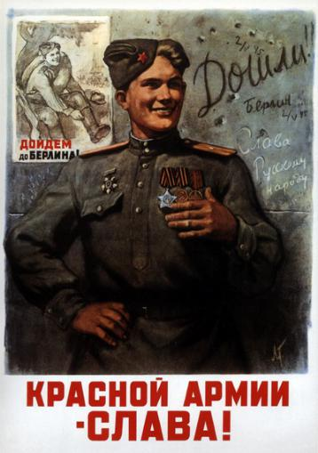
Прототипом улыбающегося богатыря на марше стал реальный герой — снайпер Голосов, фронтовые портреты которого легли в основу знаменитого листа.
В 1944 году художнику Л.Голованову в плакате «Дойдем до Берлина!» удалось создать запоминающийся образ воина.

Slide 18
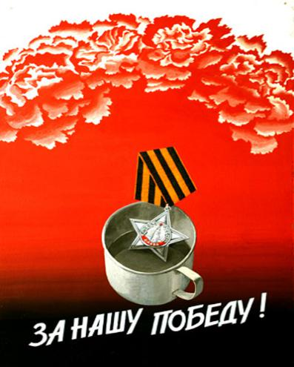
Победа! И звезды по-новому светят! Победа! И солнце светлее горит! Весенний, победный, стремительный ветер Летит над Отчизной и дух веселит.
Механтьев В.Д.

Slide 19
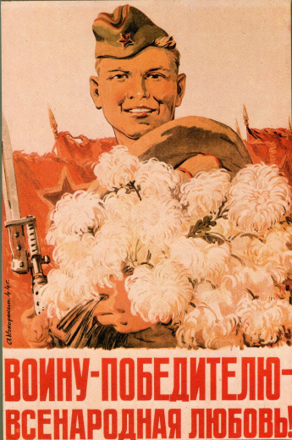
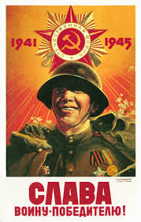
Победа
ККокорекин А. А.
В. Климашин.

Slide 20
Спасибо за внимание.
Составитель : Семенюк С.П.

